Slide 1
ZELJE
Domen Pirc 9.r

Slide 2
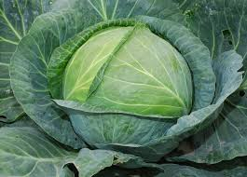
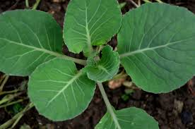
RAST ZELJA:
Rabi 1 teden,da zraste
Zraste do 35cm visoko
Ima korenine, steblo in plod
Njegovi listi se rastezajo
Plod zraste do širine 18cm

Slide 3
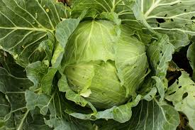
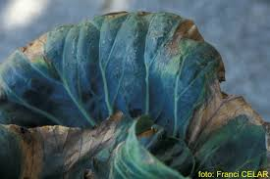
BOLEZNI ZELJA:
Pusušenost listja
Frkanje listja
Ponavadi jih zajci ali polži obžrejo

Slide 4
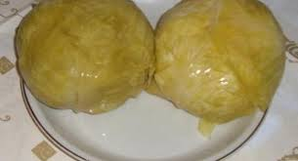
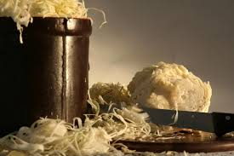
HRANA IZ ZELJA:
Vloženo zelje
Kislo zelje

Slide 5
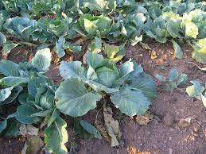
NASADI ZELJA:
Bližnji nasad zelja imamo na Brezovem pri Sevnici

Slide 6
WIRI:
https://www.google.si/search?q=wikipedija+zelje&biw=1440&bih=805&source=lnms&tbm=isch&sa=X&ei=4mUdVZjyK8rrap7kgugJ&ved=0CAYQ_AUoAQ&dpr=1#tbm=isch&q=njive+zelja&imgdii=_&imgrc=Y_jsj-X0G3Zw9M%253A%3B_YSsaMQMHHKIkM%3Bhttp%253A%252F%252Fwww.ekokmetija-lipnik.si%252Fwp-content%252Fgallery%252Fslike-kmetije%252Fzelje.jpg%3Bhttp%253A%252F%252Fwww.ekokmetija-lipnik.si%252Fgalerija%252F%3B1600%3B1200
Veliko sem vedel sam ☺

